Slide 1



Современные методы распознавания образов Лекция 5
Киселёв Глеб Андреевич
к.т.н., старший преподаватель
ФФМиЕН РУДН
тел.:+79067993329
email: kiselev@isa.ru

Slide 2
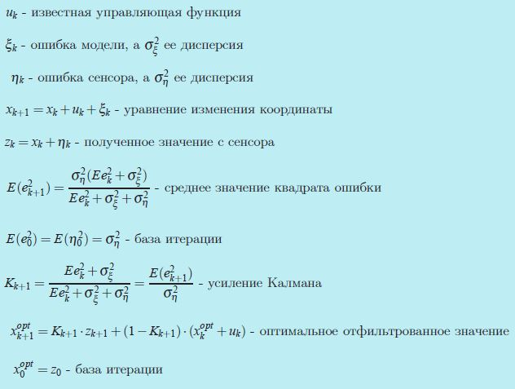
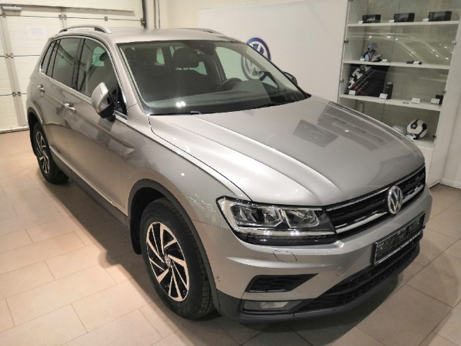
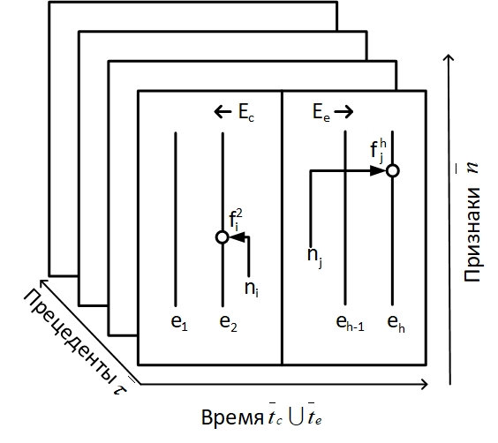
Фильтр Калмана
4
1
3
2
3
4
2
1
Материал по теме:
https://habr.com/ru/post/166693/
https://ru.wikipedia.org/wiki/Фильтр_Калмана

Slide 3
Задача распознавания
Дано: множество объектов O, множество признаков P. Описание каждого из объектов является совокупностью признаков
На множестве О существует разбиение на подмножества , именуемые классами объектов.
Задача распознавания состоит в том, чтобы для каждого объекта по его описанию найти класс, к которому он принадлежит.
Наиболее простой случай:
Существует выборка, в которой опытные образцы описываются набором параметров и мы хотим их классифицировать.
Например, мы работаем с множеством кошачьих и хотим понять, какой котик изображен на картинке. У нас есть набор классов –мейн кун, гепард, лев, хаус,… Примерами признаков будут являться численные представления признаков котиков: длина лап, ширина мородочек, цвет, вид хвоста и т.д. Простейшим методом распознавания будет сравнить всех котиков выборки с имеющимися классами и найти наиболее похожих (например, методом К-ближайших соседей или методом опорных векторов).
Если все параметры равнозначны, то можно взять сумму квадратов всех параметров для каждого из классов , но это идеальный случай ☺. В реальности же, разные параметры важны по-разному (цвет шерсти менее важен, чем длина лапок!). Тогда каждому из параметров можно сопоставить некоторый вес : . Задачу оптимизации можно решить, применив метод линейной регрессии для всех пар из выборки:
, коэффициенты находятся на основе МНК (метод наименьших квадратов), так, чтобы наши значения наиболее точно подходили для тестовой выборки.
Функция потерь квадратичная:
МНК: https://ru.wikipedia.org/wiki/Метод_наименьших_квадратов

Slide 4
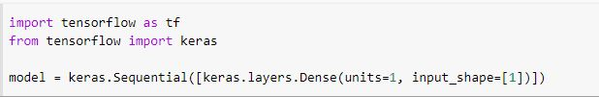
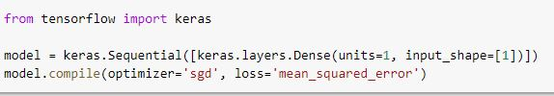
Задача распознавания
Это простейшая нейронная сеть. Она состоит из 1 нейрона. Dense – используется для определения слоя связанных нейронов. В нашем случае 1 Dense – 1 слой. 1 unit – 1 нейрон в слое. Слои идут друг за другом, о чем говорит слово Sequential (последовательный).
Параметр input_shape – входная модель, которая в нашем случае говорит интерпретатору, что у нас лишь 1 параметр.
Для того, чтобы модель можно было применить, вызывается метод compile. Аргументами метода является функция для оптимизации и функция потерь (loss function).
Суть нейросети – сделать предположение о взаимозависимости неизвестных. Например: y = ax+b – мы передаем в качестве обучающих данных в нейросеть пары x и y, далее она делает предположение о параметрах a и b и вычисляет с помощью функции потерь отличие результатов своего предположения от реальных параметров. После этого, нейросеть передает данные оптимизатору, который генерирует следующее предположение. После этого делается оценка для следующей пары значений. Логика в том, что каждое следующее предположение должно быть лучше предыдущего.
Так как предположения становятся все лучше и лучше, то точность модели приближается к 100% - этот процесс называется сходимостью. В нашем случае функция потерь – МНК, а оптимизатор – стохастический градиентный спуск.

Slide 5
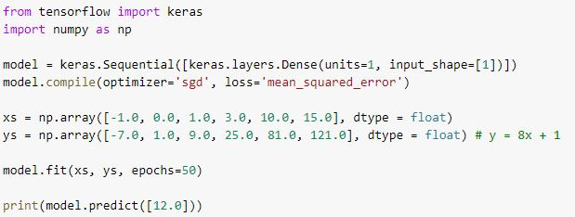
Задача распознавания
Далее, мы передаем модели обучающие данные в массивах библиотеки numpy и производим обучение модели методом fit. В качестве 1 из аргументов метода выступает параметр epochs – это количество раз, которое алгоритм должен пройти обучение. (сделать предположение, оценить их функцией потерь, использовать оптимизатор и данные, повторить все еще раз).
После окончания обучения модель может сделать предположение относительно нового параметра x, для этого используется метод predict (аргумент метода – список из значений, которые необходимо предсказать).
Результатом предсказания будет 96.97728, что очень близко к 97 и является правильным ответом. В нашем примере мы использовали функцию y = 8*x + 1.
Почему нейросеть не предположила точное значение 97, а предположила близкое вещественное значение?
Ответ: мы дали мало данных (всего 6!) и нейросеть «не уверена» в точном ответе. Обычно нейросети предполагают наиболее вероятное значение для требуемого ответа.

Slide 6
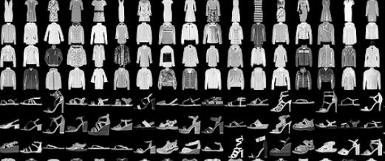
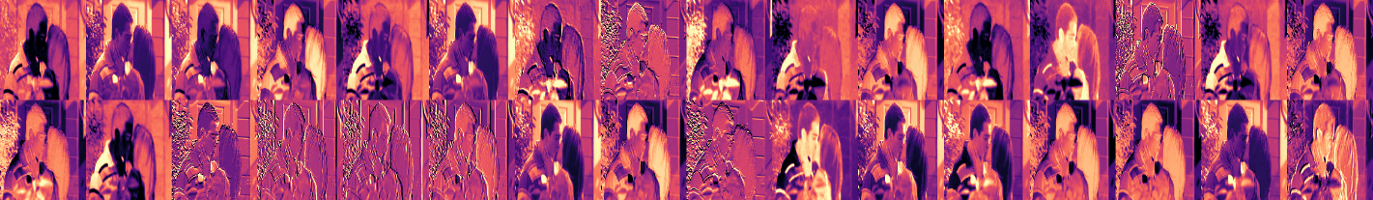
Задача распознавания
Задача компьютерного зрения – определить, что именно находится на картинке. Как научить программу это делать?
Простейшим способом является показать программе тысячи фото того, что необходимо классифицировать или регрессионно охарактеризовать и заставить выполнять необходимые нам функции. Программа должна выявить шаблоны, на основе которых сможет отличить 1 предмет от другого. Чем меньше размер изображений, тем лучше – меньше вычислений. Но уменьшать размер можно только до пределов, позволяющих сохранить возможность выявления требуемых шаблонов. Все изображение в наборе данных слева - полутоновые, так как каждый пиксель изображения становится возможным представить в диапазоне от 0 до 255 (RGB) и он будет занимать 1 байт. Каждое из изображений 28х28 в таком формате будет занимать только 784 байта.
Но как передать в программу картинку?
Набор данных, в котором 70 тысяч картинок одежды 10 различных типов в виде изображений 28х28 пикселей:
https://github.com/zalandoresearch/fashion-mnist
Набор данных различных телодвижений:
https://github.com/alexandrosstergiou/Inception_v3_TV_Human_Interactions
Другие наборы данных: https://en.wikipedia.org/wiki/List_of_datasets_for_machine-learning_research

Slide 7
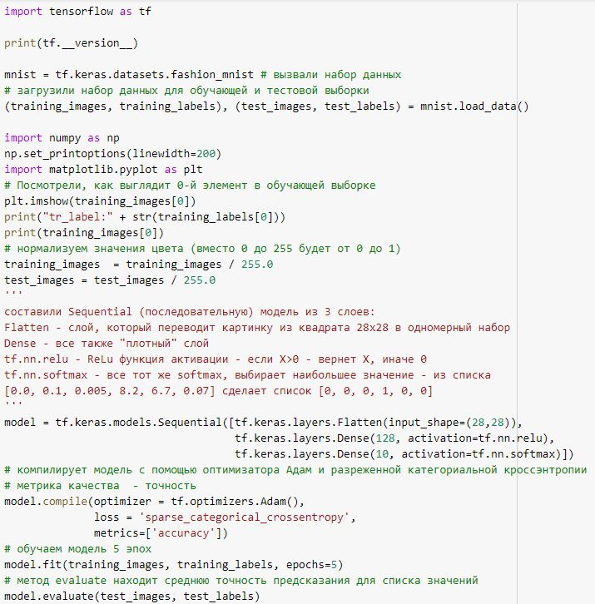
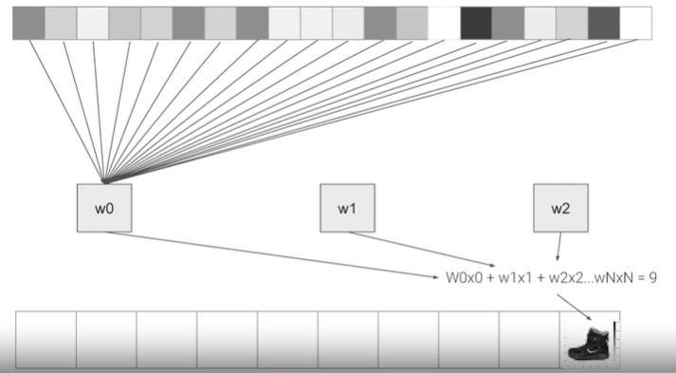
Загружаем данные методом load_data() – вернет 4 списка обучающих картинок, обучающих названий (числа от 0 до 9), тестовых картинок и тестовых названий. Обычно набор данных разбивается в пропорциях 70х30, где 70 % данных – это обучающая выборка, а 30% - тестовая;
Формируем модель – на 1 слой поступает матрица чисел 28х28 и на выходе имеем развернутый линейный список. 2 слой – скрытый слой, на нем происходят действия, похожие на линейную регрессию, где результатом будет метка обучающего названия.
следующий слой имеет 10 выходов – классификация объектов одежды по имеющимся меткам.

Slide 8
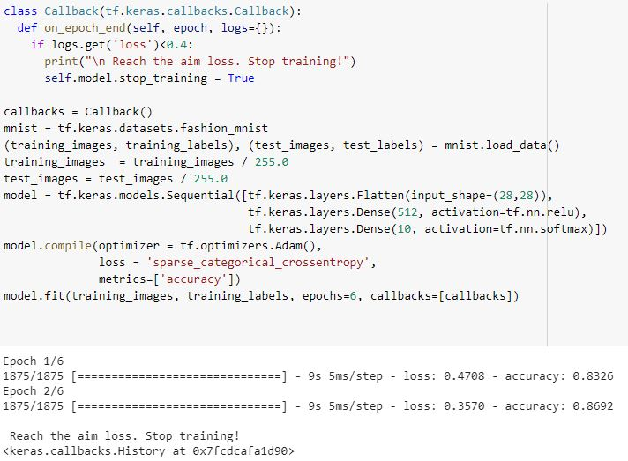
Создаем класс с понравившимся именем и наследуемся от класса tf.keras.callbacks.Callback
Создаем метод класса с именем on_epoch_end и реализуем в методе логику остановки нашего обучения. Пускай это будет значения функции потерь, снизившееся до 0.4.
Создаем экземпляр нашего класса и передаем объект в метод, ответственный за обучение модели.
Математика оптимизаторов:
https://habr.com/ru/company/skillfactory/blog/525214/
Виды энтропии:
https://www.machinelearningmastery.ru/deep-learning-concepts-part-1-ea0b14b234c8/
https://coderoad.ru/44674847/Каковы-различия-между-всеми-этими-потерями-кросс-энтропии-в-Keras-и-TensorFlow
Энтропия Шеннона:
Чем менее предсказуем результат, тем больше энтропия.
P -это фактическое распределение (основная истина), а Q -прогнозируемое распределение.
В нашем случае – чем дальше результат от ожидаемого, тем выше энтропия.
Алгоритм Адам:
Вычисляет экспоненциальное скользящее среднее градиента и квадратичный градиент, а также управляет скоростью затухания градиента.

Slide 9

Спасибо за внимание!
Руководитель проекта Когнитивный ассистент старший преподаватель, к.т.н. Киселёв Г.А.
+79067993329
kiselev@isa.ru

